Slide 1





PHÒNG GIÁO DỤC VÀ ĐÀO TẠO QUẬN GÒ VẤP
HOẠT ĐỘNG TRẢI NGHIỆM HƯỚNG NGHIỆP 6
CHỦ ĐỀ 2
CHĂM SÓC CUỘC SỐNG CÁ NHÂN

Slide 2
MỤC TIÊU CỦA BÀI HỌC HÔM NAY :
-Học sinh biểu diễn các tình huống và đưa ra phương án xử lí. Giáo viên quan sát học sinh đã sử dụng những điều học được vào xử lý tình huống như thế nào
-Thực hành một số kỹ thuật điều chỉnh cảm xúc
-HS tự đánh giá sự tiến bộ của bản thân sau khi trải nghiệm chủ đề
-Tổng hợp số lượng khảo sát học sinh

Slide 3
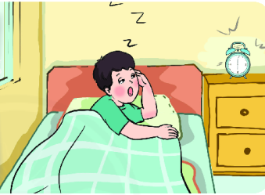
CHỦ ĐỀ 2: CHĂM SÓC CUỘC SỐNG CÁ NHÂN
NHIỆM VỤ 9: CHIẾN THẮNG BẢN THÂN
Em hãy đọc và giải quyết các tình huống sau:
Tình huống 1: Em đặt chuông báo thức vào lúc 6 giờ mỗi sáng để dậy tập thể dục, nhưng chuông reo rồi mà em vẫn rất khó ra khỏi giường. Em nên làm gì để có thể vùng dậy lúc chuông reo để tập thể dục mỗi sáng?

Slide 4

CHỦ ĐỀ 2: CHĂM SÓC CUỘC SỐNG CÁ NHÂN
NHIỆM VỤ 9: CHIẾN THẮNG BẢN THÂN
Em hãy đọc và giải quyết các tình huống sau:
Tình huống 2: Bố dặn em không nên uống nước đá vì sẽ hỏng răng và viêm họng. Tuy nhiên, em đang rất khát nước và muốn phá lệ. Em nên làm gì để thể hiện mình là người biết nghe và làm điều tốt?

Slide 5
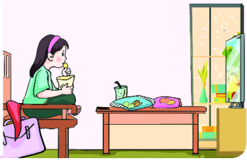
CHỦ ĐỀ 2: CHĂM SÓC CUỘC SỐNG CÁ NHÂN
NHIỆM VỤ 9: CHIẾN THẮNG BẢN THÂN
Em hãy đọc và giải quyết các tình huống sau:
Tình huống 3: Theo thời gian biểu, sau khi đi học về em sẽ giúp bố mẹ dọn dẹp nhà cửa. Nhưng về đến nhà em mở tivi ra xem và không muốn làm gì. Em cần làm gì để mình có kỉ luật hơn và thực hiện đúng thời gian biểu?

Slide 6
Nhiệm vụ 10: Xử lý tình huống kiểm soát nóng giận và lo lắng
XỬ LÝ TÌNH HUỐNG KIỂM SOÁT NÓNG GIẬN VÀ LO LẮNG.

Slide 7
Nhiệm vụ 10: Xử lý tình huống kiểm soát nóng giận và lo lắng
TÌNH HUỐNG
NÓNG GIẬN/ LO LẮNG
Các em có 2 phút để suy nghĩ cách xử lý tình huống sau:
Tình huống 1
Trong lớp học, bạn Tú thường xuyên bị bạn bè trêu chọc vì bạn có tật nói ngọng và học yếu. Lúc đầu, bạn Tú không để ý và cho qua. Nhưng bị trêu chọc thường xuyên nên bạn Tú rất tức giận và muốn đánh nhau với các bạn đã trêu chọc mình.
Theo các em, nếu là bạn Tú thì các em sẽ làm gì?

Slide 8
Nhiệm vụ 10: Xử lý tình huống kiểm soát nóng giận và lo lắng
Giải quyết tình huống
Khi bị bạn trêu ghẹo, nếu cảm thấy khó chịu, muốn chấm dứt tình trạng này, các em cần phải bình tĩnh, lảng tránh đi ra nơi khác, không nên phản ứng gay gắt càng kích thích đối tượng trêu ghẹo. Dùng lời lẽ nhẹ nhàng yêu cầu không trêu ghẹo. Nếu tình trạng vẫn tiếp diễn cần phản ảnh đến giáo viên chủ nhiệm, với cha mẹ…

Slide 9
Nhiệm vụ 10: Xử lý tình huống kiểm soát nóng giận và lo lắng
Các em có 2 phút tiếp theo để suy nghĩ cách xử lý tình huống thứ 2:
Tình huống 2
Bạn Kim là một học sinh rất nhút nhát, nhưng giáo viên phân công bạn sẽ thuyết trình trước lớp. Sau khi nghe phải lên thuyết trình, bạn Kim rất lo lắng. Về nhà bạn không dám nói với bố mẹ nhưng bạn ấy lúc nào cũng trong tâm trạng hồi hộp, lo sợ vì không biết ngày mai mình sẽ thuyết trình như thế nào.
Nếu em là Kim thì em sẽ xử lý ra sao?

Slide 10
Nhiệm vụ 10: Xử lý tình huống kiểm soát nóng giận và lo lắng
Giải quyết tình huống
Nếu là Kim, em nên nhờ bạn bè cùng hỗ trợ về bài thuyết trình. Có thể tâm sự nỗi lo lắng của mình để bố mẹ góp ý, động viên. Trước khi thuyết trình trước lớp, em thuyết trình trước bố mẹ để lấy sự tư tin đứng trước tập thể. Ngoài ra, em ngồi hít thở, thả lỏng cơ thể để thư giãn và không suy nghĩ nhiều đến bài thuyết trình nữa. Hôm sau em sẽ có tâm trạng thoải mái và tự tin về bài thuyết trình của mình.

Slide 11

Nhiệm vụ 10: Xử lý tình huống kiểm soát nóng giận và lo lắng
TÌNH HUỐNG
NÓNG GIẬN/ LO LẮNG
Các em hãy nghe những câu chuyện về sự nóng giận và lo lắng để rút ra bài học cho bản thân

Slide 12


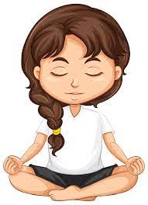
Nhiệm vụ 10: Xử lý tình huống kiểm soát nóng giận và lo lắng
Thực hành một số kĩ thuật
kiểm soát cảm xúc
Try again!

Slide 13



Nhiệm vụ 10: Xử lý tình huống kiểm soát nóng giận và lo lắng
“LUÔN LUÔN MỈM CƯỜI”
Các em cùng cô cười thật thoải mái nào!

Slide 14
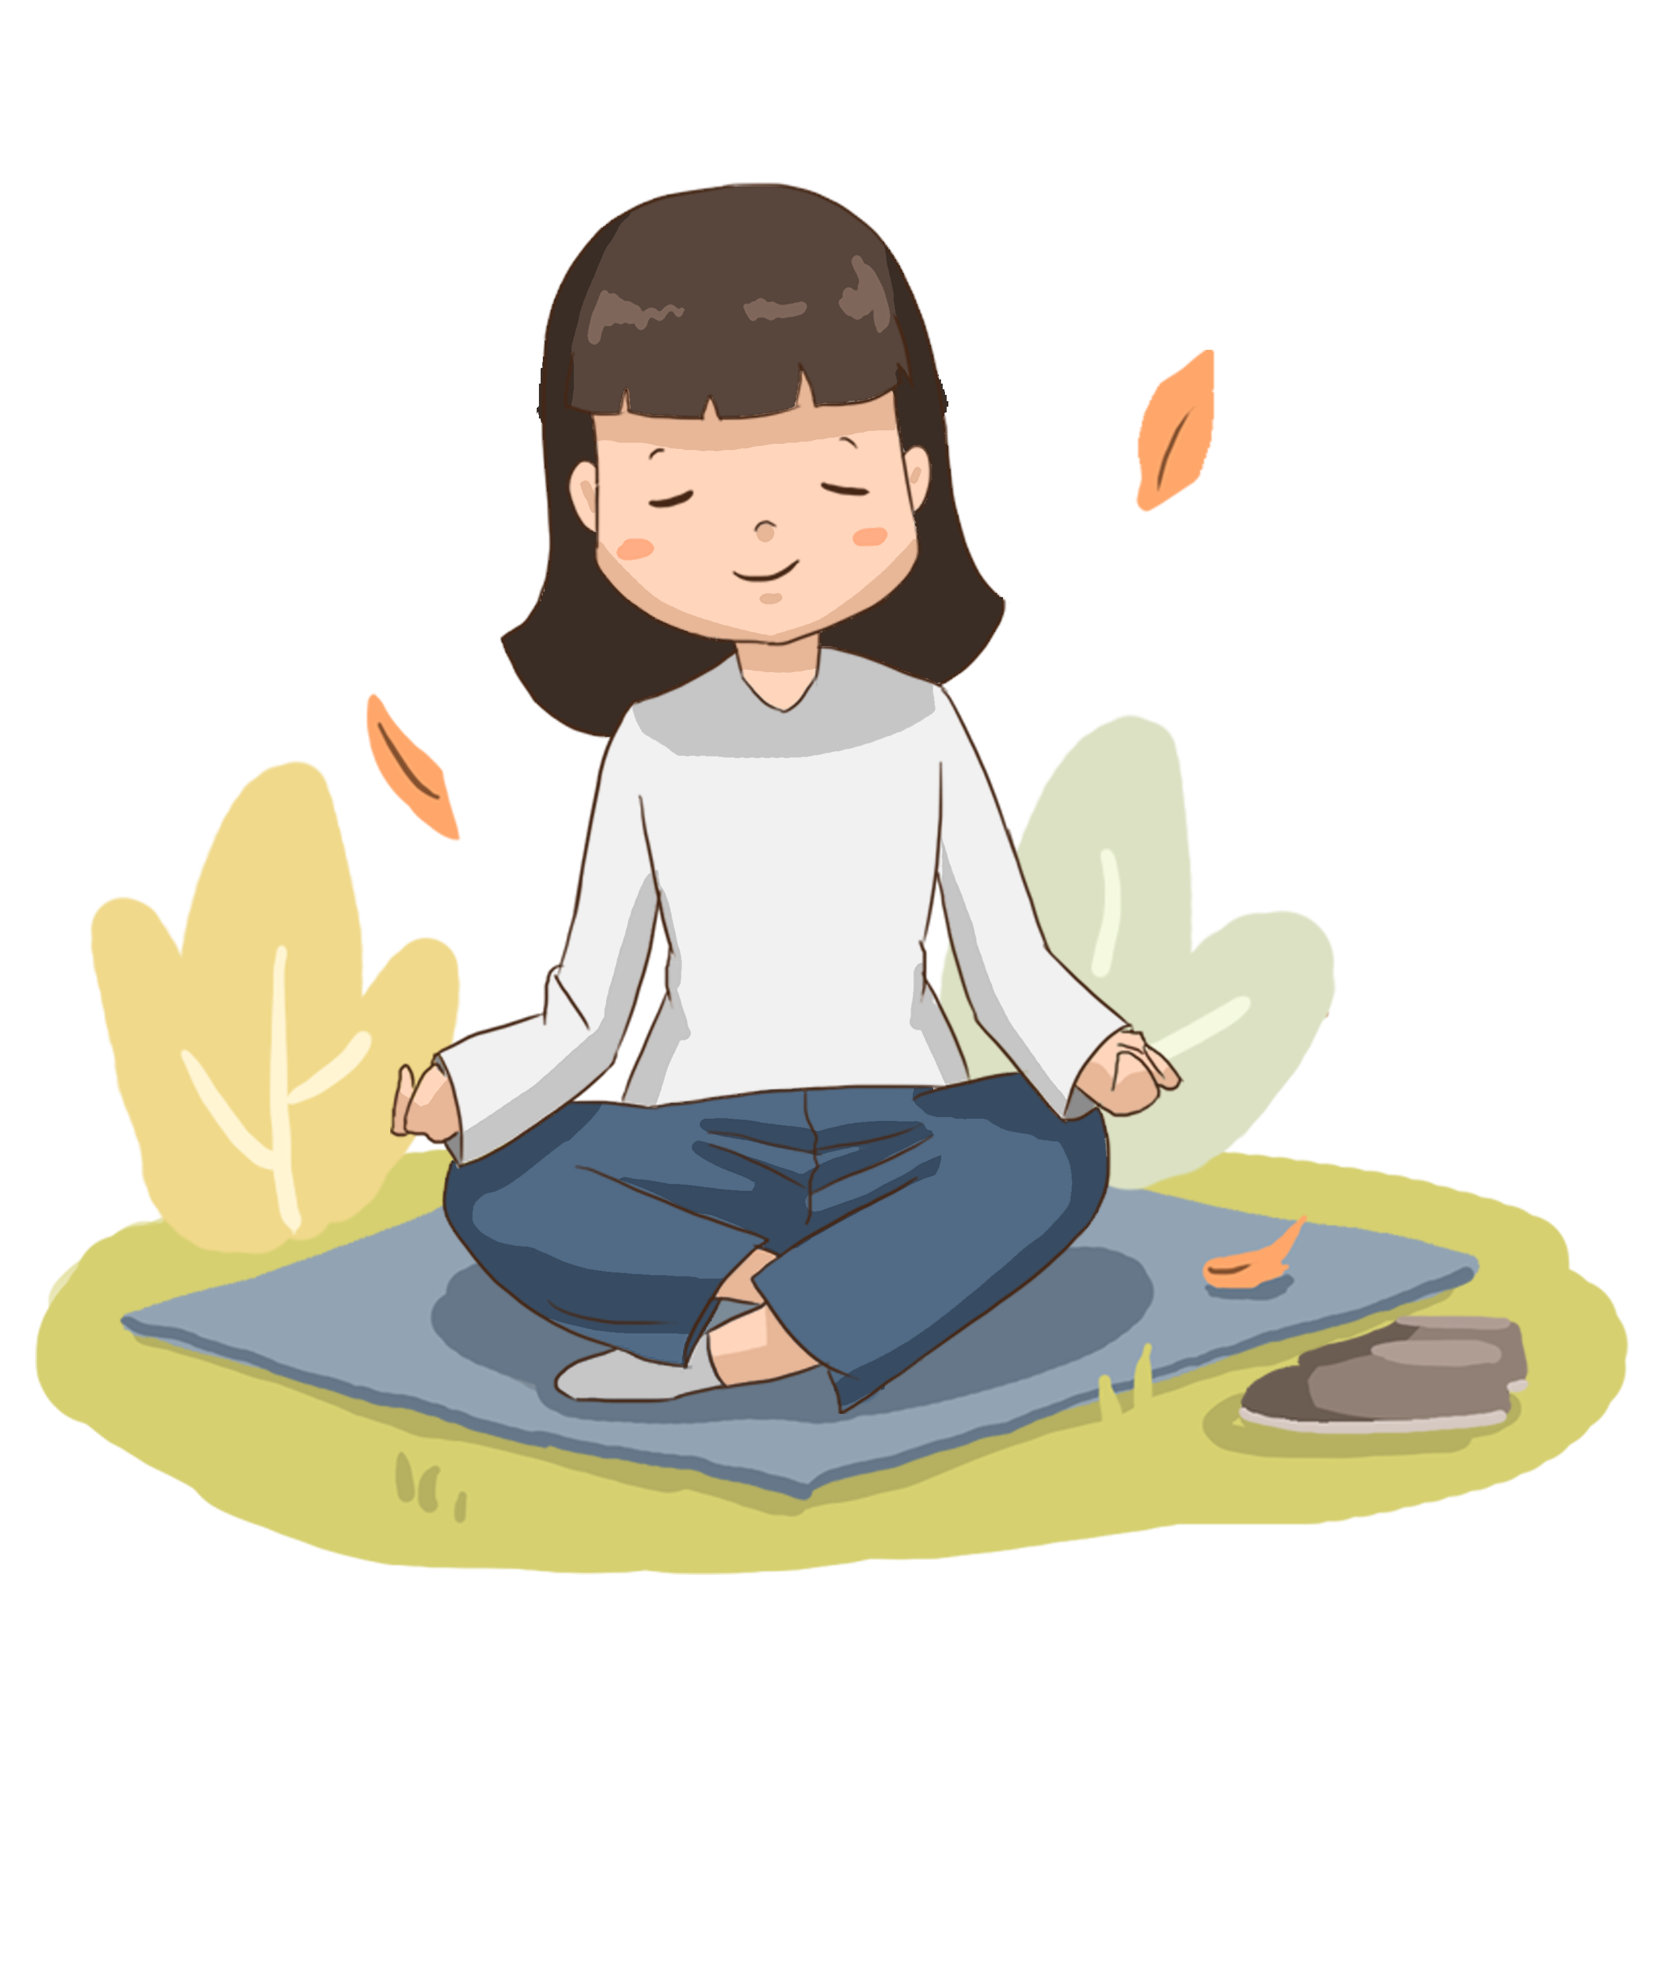
Nhiệm vụ 10: Xử lý tình huống kiểm soát nóng giận và lo lắng
Các em hãy tĩnh tâm bằng các động tác hít thở trong vòng 1 phút
“HÍT THỞ HÍT THỞ”
Em nhắm mắt, thở đều.
Lòng bàn tay thả lỏng.
Em lắng nghe tiếng thở.

Slide 15
Nhiệm vụ 10: Xử lý tình huống kiểm soát nóng giận và lo lắng
Cách kiểm soát cảm xúc của bản thân
Điều chỉnh hành động của cơ thể
Khi rơi vào trường hợp tiêu cực, em có thể điều chỉnh các hoạt động của cơ thể bằng cách thực hiện một vài động tác như:
– Hít thở sâu, thả lỏng cơ thể.
– Mỉm cười.
– Thay đổi tư thế đứng, ngồi sao cho thoải mái nhất.
Như vậy, các em sẽ có thể tập trung và suy nghĩ được nhiều hướng đi mới và các em hãy sử dụng khi cần nhé!

Slide 16
NHIỆM VỤ 11
TỰ ĐÁNH GIÁ

Slide 17

Nhiệm vụ 11: Tự đánh giá
MỨC ĐÁNH GIÁ
2 điểm
Hoàn toàn đồng ý
1 điểm
Đồng ý
0 điểm
Không đồng ý

Slide 18
STT | Nội dung chăm sóc bản thân | Hoàn toàn đồng ý | Đồng ý | Không đồng ý
1 | Em đi ngủ và thức dậy theo lịch đề ra. | 2 điểm | 1 điểm | 0 điểm
2 | Em đảm bảo các bữa ăn hợp lí. | 2 điểm | 1 điểm | 0 điểm
3 | Em không uống nhiều nước có chất gây nghiện. | 2 điểm | 1 điểm | 0 điểm
4 | Em tập thể dục đều đặn. | 2 điểm | 1 điểm | 0 điểm
5 | Em tắm rửa, vệ sinh cá nhân hằng ngày và thay giặt quần áo thường xuyên. | 2 điểm | 1 điểm | 0 điểm
6 | Em bắt đầu biết kiểm soát nóng giận. | 2 điểm | 1 điểm | 0 điểm
7 | Em bước đầu biết kiểm soát lo lắng. | 2 điểm | 1 điểm | 0 điểm
8 | Em biết tự tạo niềm vui và thư gìn cần thiết. | 2 điểm | 1 điểm | 0 điểm
9 | Em biết cách suy nghĩ tích cực. | 2 điểm | 1 điểm | 0 điểm
10 | Em bắt đầu biết điều chỉnh bản thân phù hợp với hoàn cảnh giao tiếp. | 2 điểm | 1 điểm | 0 điểm
11 | Em sắp xếp nơi học tập và sinh hoạt gọn gàng, sạch sẽ, thoải mái. | 2 điểm | 1 điểm | 0 điểm

Slide 19
Nhiệm vụ 11: Tự đánh giá
Các em hãy tự tính điểm tổng của mình
Từ 15 đến 22 điểm: Em biết chăm sóc bản thân, và điều chỉnh bản thân phù hợp với hoàn cảnh giao tiếp. Sắp xếp được góc học tập, nơi sinh hoạt cá nhân, gọn gàng ngăn nắp
Từ 6 đến 14 điểm: Em biết chăm sóc bản thân, và điều chỉnh bản thân phù hợp với hoàn cảnh giao tiếp nhưng chưa tích cực. Vẫn cần sắp xếp được góc học tập, nơi sinh hoạt cá nhân, gọn gàng ngăn nắp hơn.
Từ 0 đến 5 điểm: Em cần điều chỉnh bản thân phù hợp với hoàn cảnh giao tiếp. Cần sắp xếp, gọn gàng nơi sinh hoạt cá nhân của bản thân.

Slide 20
Hãy yêu thương và chăm sóc bản thân cả về thể chất lẫn tâm hồn.
Khi ấy, bạn sẽ biết yêu thương cuộc sống và mọi người xung quanh.

Slide 21

HƯỚNG DẪN TỰ HỌC
-Tiếp tục tự đánh giá lại bản thân sau khi học xong chủ đề
-Phát huy mặt mạnh và rút kinh nghiệm những mảng chưa đạt
-Chuẩn bị chủ đề tiếp theo: Xây dựng tình bạn, tình thầy trò
*Chuẩn bị các bài hát về tình thầy trò, tình bạn
*Chuẩn bị các nhiệm vụ trong SGK
*Chuẩn bị bảng khảo sát

Slide 22



b
Chaøo Taïm Bieät Vaø Heïn Gaëp Laïi

